Slide 2
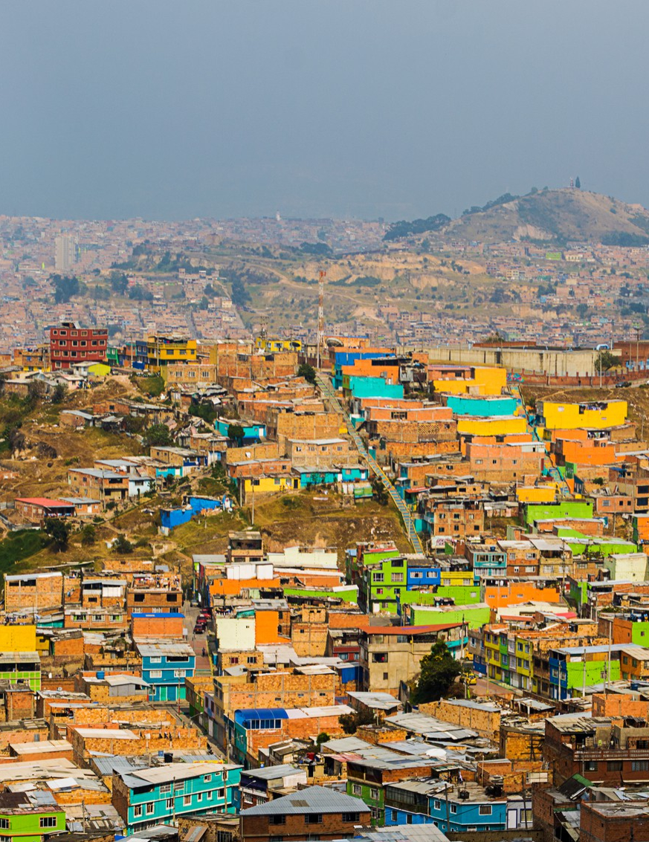
Boletín de Calidad del Aire del Ideam
Publicación No. 12
Edición Septiembre-Octubre 2024
Este boletín presenta la descripción del comportamiento de algunas variables atmosféricas y su incidencia en los fenómenos más relevantes en la dinámica de la calidad del aire, aportando insumos importantes para la construcción de nuevo conocimiento de la atmósfera y su relación con posibles episodios de contaminación, con impacto regional o local.
Se recomienda el seguimiento diario de los diferentes boletines de pronóstico y de alertas emitidos por el Ideam:
https://www.ideam.gov.co/sala-de-prensa/boletines

Slide 3


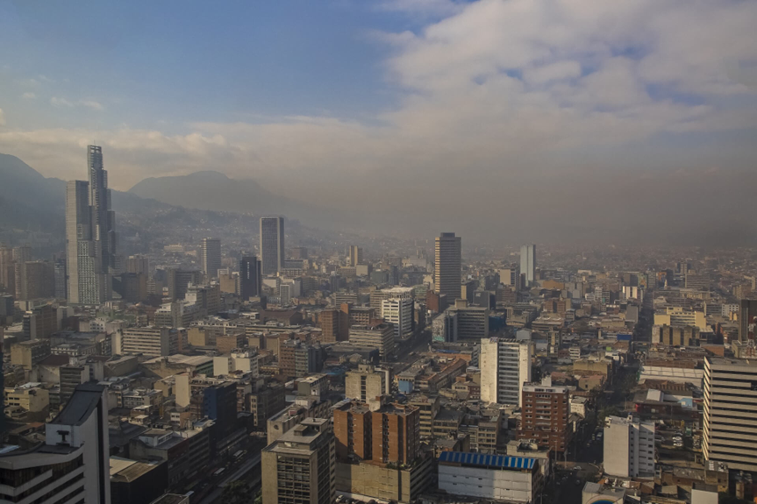
CONTENIDO
Boletín Calidad del Aire
Panorama nacional del comportamiento de la precipitación e incendios durante el mes de septiembre 2024.
Monitoreo de focos de calor (Firms), pronóstico de aerosoles de combustión de biomasa (CAMS) y pronóstico de carbono negro (GMAO; NASA) para el mes de septiembre 2024.
Seguimiento de las condiciones climatológicas para el mes de septiembre 2024.
Recomendaciones
Seguimiento: Durante el mes de septiembre se destaca el siguiente evento / fenómeno que podría representar incidencia sobre la calidad del aire, con posibles impactos regionales o locales:
Incendios de la cobertura vegetal
Predicción: Para el mes de octubre se presenta la proyección de las variables climatológicas de mayor relevancia con posible repercusión en la calidad del aire, tales como la precipitación y la temperatura. Así mismo, se presentan otros factores determinantes como la proyección de la amenaza por incendios.

Slide 4
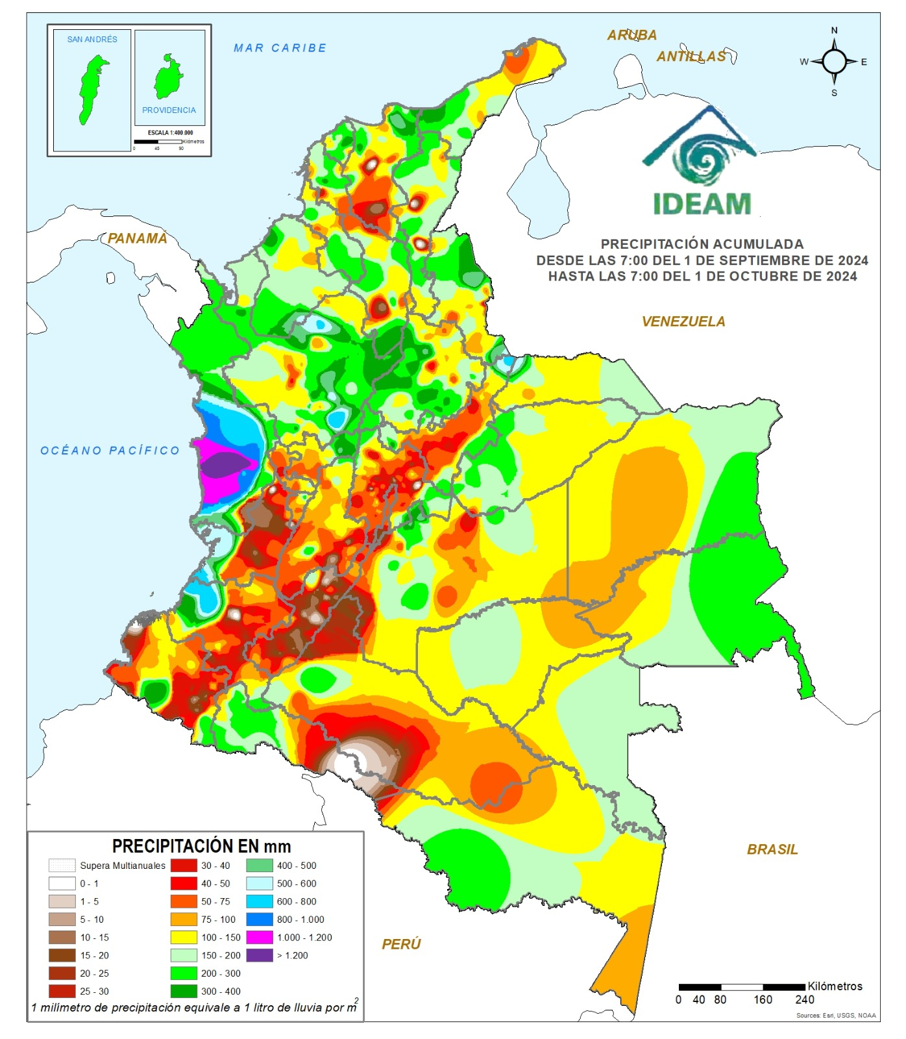

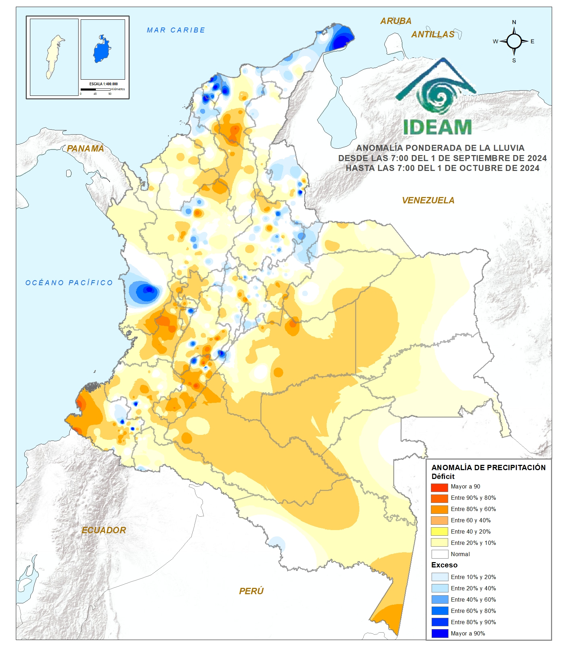
Precipitación acumulada y anomalía de lluvia a partir de 2024-09-01 07:00 HCL hasta las 07:00 HCL 2024-10-01 para Colombia
Panorama nacional precipitación acumulada y anomalía de lluvia mes de septiembre
Lluvia acumulada del 01 de septiembre al 01 octubre de 2024
Anomalía ponderada de la lluvia del 01 de septiembre al 01 de octubre de 2024
Septiembre marca la transición hacia la
segunda temporada de lluvias del año,
especialmente en la región Andina y el oriente de la Caribe. En el occidente de la Orinoquia y amplias áreas de la región Pacífica, las precipitaciones podrían ser significativas.
El día más lluvioso, a nivel nacional, fue el 28 de septiembre, con una precipitación total de 14784.8 mm. A nivel de estación y/o municipio, se presentó un registro máximo del mes, con 304,0 mm en 24 horas, en la estación Istmina en el municipio de Istmina, departamento de Chocó, el día 30 de septiembre.
En lo corrido del mes de septiembre del presente año, se ha identificado una ausencia notable de lluvias (indicadas en tonos blancos a rojos) en áreas específicas de Boyacá, Cundinamarca, Tolima, Huila, oriente de Valle del Cauca, Cauca, Nariño, centro de Putumayo. En contraste se han registrado precipitaciones abundantes (indicadas en tonos verdes a azules y lilas), en el
departamento de Chocó, y occidente de Valle del Cauca y Cauca.
En el transcurso de septiembre de este año la anomalía ponderada de lluvias reveló excesos (representados en tonos azules) en áreas puntuales de La Guajira, Magdalena, Atlántico, Bolívar, Norte de Santander, Santander, Cundinamarca y Chocó. En contraste, se han identificado déficits (indicados en tonos amarillos a rojos) en amplias zonas del territorio nacional, especialmente sur de Magdalena y Bolívar, Caldas, Risaralda, occidente de Quindío, oriente de Valle del Cauca y Cauca, Nariño, Caquetá y Meta.
30 de septiembre de 2024. Fuente: IDEAM, 2024.

Slide 5


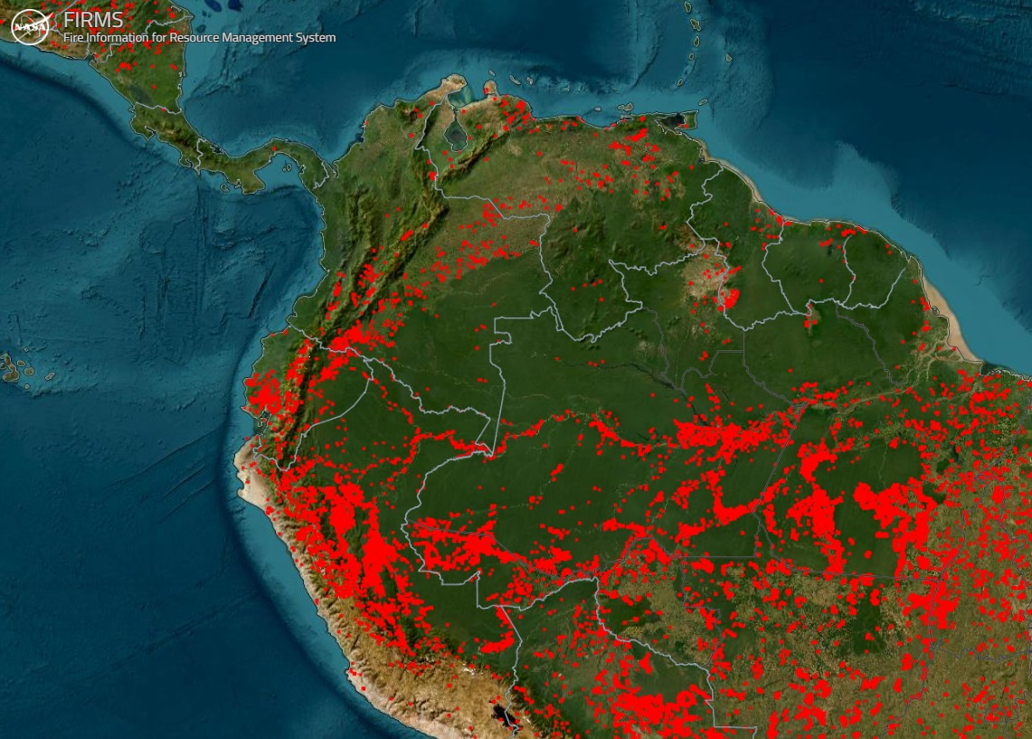

Panorama nacional
Puntos de calor – Firms
Septiembre 2024
Incendios de la cobertura vegetal:
A partir del monitoreo satelital (teledetección) de los puntos de calor, efectuado mediante el sistema FIRMS de la NASA, se identifica desde principios del mes de septiembre un aumento en el número de puntos de calor (con respecto al segundo trimestre del año, en su mayoría por condiciones de lluvias), en el territorio nacional, se presenta una disminución en los puntos de calor a finales del mes los cuales se evidencian principalmente en las regiones Caribe, sectores puntuales del norte y sur de la región Andina, norte de la región Pacífica y la región Amazonia.​
Es importante considerar que los registros de incendios obtenidos en campo no son comparables con los registros de emisiones de radiación térmica presentados en FIRMS de la NASA, los cuales se obtienen mediante detección satelital; ya que:
La cantidad de focos no implica el número de incendios (varios focos pueden ser puntos calientes de un solo incendio).
La cantidad de focos no es igual a la totalidad de incendios que se presentan en un momento, pueden ser simplemente registros de temperaturas similares a las emanadas por incendios, pero procedentes de otras fuentes.
No todos los incendios que se presentan en un momento dado son registrados por los satélites (en ocasiones la presencia de nubes y la topografía podrían ocultar los incendios).
Incendios – Puntos de calor.
Fuente: FIRMS Información de incendios para el sistema de gestión de recursos, NASA, 12 de septiembre 2024.
Incendios – Puntos de calor.
Fuente: FIRMS Información de incendios para el sistema de gestión de recursos, NASA, 2024.
Para el mes de septiembre se ha presentado un incremento de la nubosidad y presencia de precipitaciones en algunas regiones del país, además, el aumento en los contenidos de humedad tanto en la atmósfera como en superficie en los últimos días del mes, el cual atenúa la incidencia de radiación solar en el suelo y la vegetación, disminuyendo la ocurrencia de incendios de la cobertura vegetal.
De acuerdo con la información de incendios del sistema FIRMS de la NASA, se identifican puntos de calor (que, en la mayoría de los casos pueden estar relacionados con incendios de la cobertura vegetal), principalmente en sectores puntuales del norte la región Caribe, norte y sur de la región Andina, sur de la región Pacífica, norte de la región Orinoquía y sectores puntuales del sur de la Amazonía, lo cual podría representar presuntamente en dichas regiones un deterioro a la calidad del aire por aerosoles procedentes de la quema de biomasa; sin embargo, se evidencia una disminución de estos puntos de calor en los últimos días del mes debido al aumento de las precipitaciones. No obstante, entre el 9 y 19 de septiembre se presentó un aumento en los puntos de calor en algunos sectores de la región Caribe, región Andina y sur de la región Pacífica. Así mismo, en el oriente, centro y occidente de la Amazonia, se favorecen la ocurrencia de incendios forestales debido a las condiciones de esta temporada del año asociadas a menos precipitaciones y altas temperaturas, por lo cual la trayectoria de los contaminantes procedentes de estos incendios, se pueden dispersar de acuerdo con la dirección del viento, provocando deterioro en la calidad del aire al sur de Colombia, principalmente al sur de la región Amazónica.

Slide 6
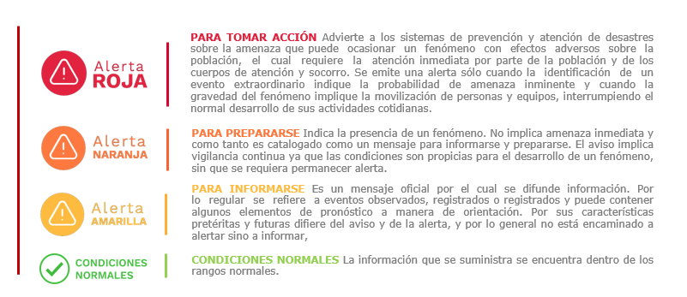
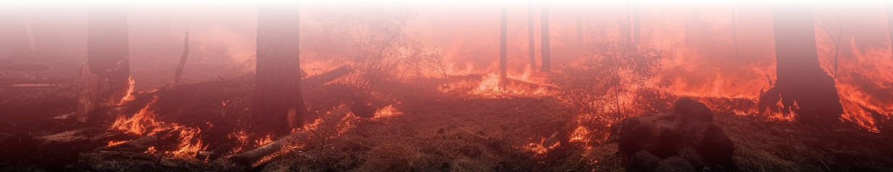
Durante el mes de septiembre se presentó un aumento en las precipitaciones y disminución en las temperaturas a finales del mes; sin embargo, persistieron las condiciones de algún tipo de amenaza por probabilidad de ocurrencia de incendios de la cobertura vegetal, principalmente en las regiones Caribe, Andina, Pacífico, Orinoquia y Amazonía.

Slide 7
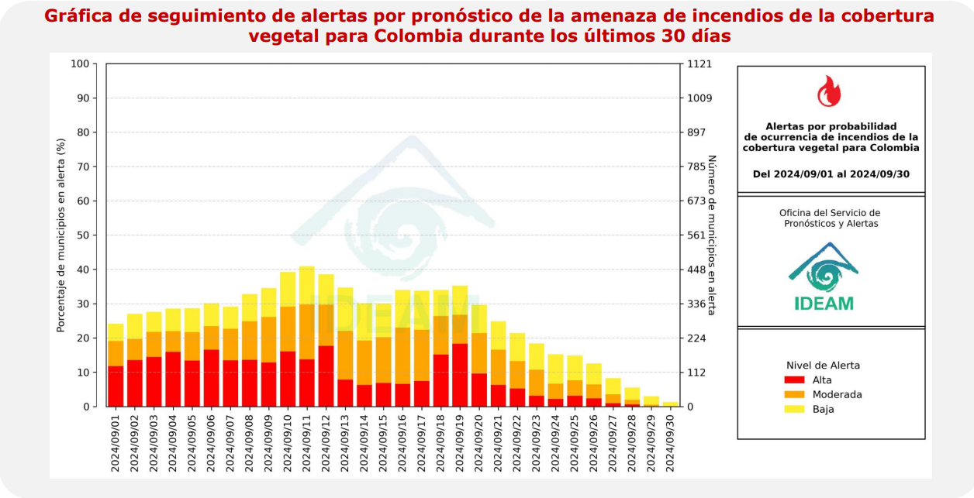
Fuente: IDEAM, 2024.
El eje horizontal presenta la fecha de evaluación de las alertas, el eje vertical izquierdo el porcentaje de municipios * en alerta y el eje vertical derecho el número total de éstos; categorizando las alertas en una barra apilada según su nivel de amenaza: alta (rojo), moderada (naranja) y baja (amarillo).
*Municipios oficiales registrados por el DANE representado el 100% (1121municipios) a la fecha.

Slide 8

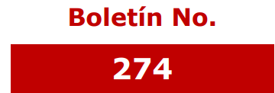
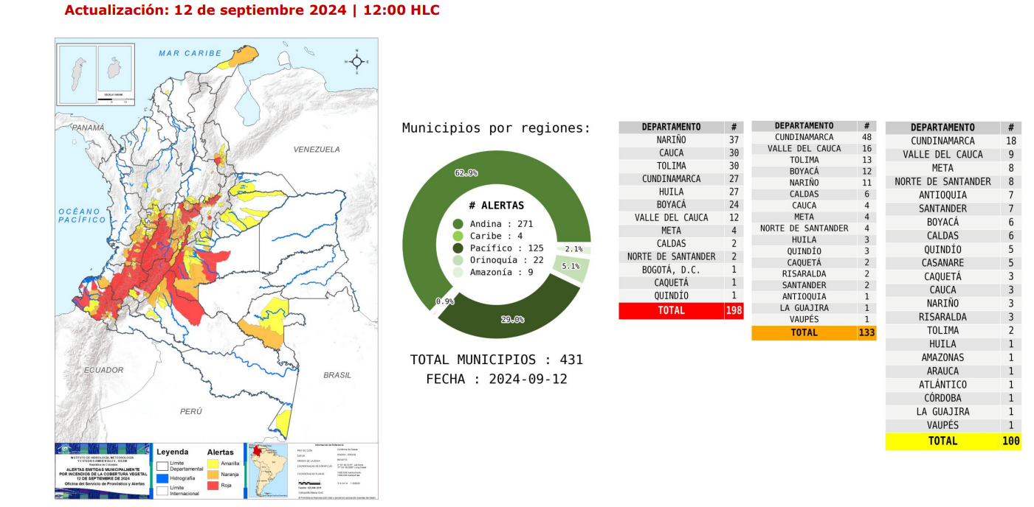
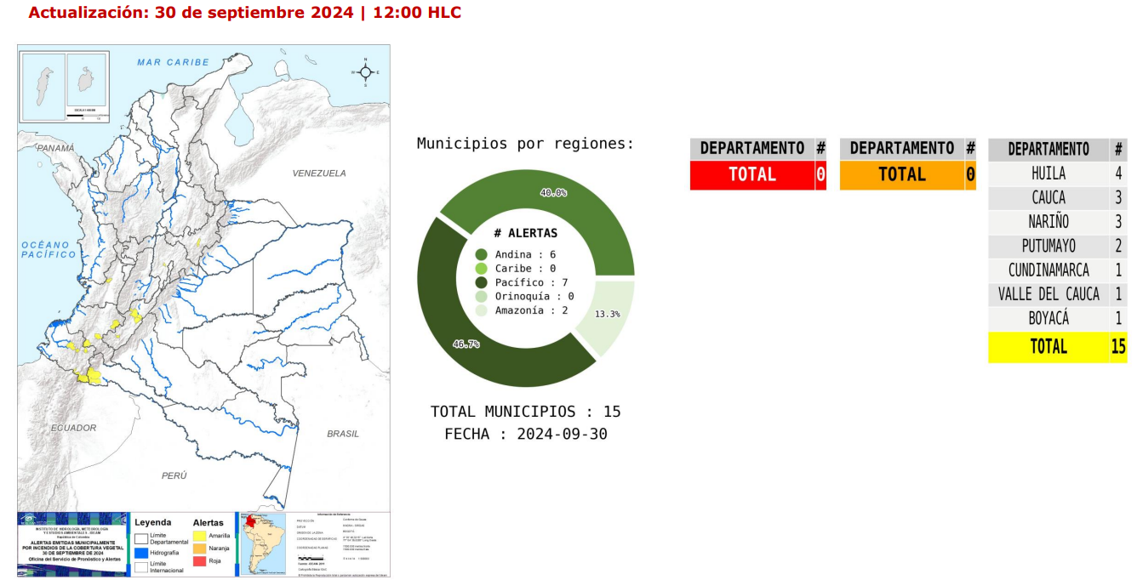
De acuerdo con el pronóstico de la amenaza por incendios de la cobertura vegetal en el mes de septiembre se tiene que el día que presentó mayores alertas rojas fue el día 12/09/2024 con un total de 198 municipios, destacándose los departamentos de Nariño, Cauca, Tolima y Cundinamarca, seguidos por las alertas naranja con un total de 133 municipios y por último, las alertas amarillas con un total de 100 municipios, para un total de 431 municipios en algún nivel de alerta. Por otro lado, se destaca el día 30/09/2024 el cual se evidenció una disminución del número de alertas rojas con un total de cero municipios en alerta, las alertas naranjas con un total de cero municipios, y por último, las alertas amarillas con un total de 15 municipios, para un total de 15 municipios en algún nivel de alerta, esto debido al aumento de las precipitaciones en varios sectores del país. El día 28/09/2024 fue el más lluvioso del mes de septiembre, consecuente con la disminución de las alertas por incendios de la cobertura vegetal, comportamiento que se evidenció a finales del mes de septiembre.
Boletines incendios de la cobertura vegetal.
Fuente: IDEAM, 2024.

Slide 9
Durante los primeros días del mes predominaron las condiciones mayormente secas en el país con cielos ligeramente nublados, con lo cual la probabilidad de ocurrencia de incendios de la cobertura vegetal aumentó, presentándose alertas, entre rojas y amarillas, de la amenaza por incendios de la cobertura vegetal. A partir de la tercera decadía y hasta finales de mes, prevalecieron condiciones mayormente lluviosas, disminuyendo ostensiblemente el número de puntos de calor.
Desde principios del mes hacia y hasta mediados de éste, se registraron las mayores cantidades de municipios con alertas, particularmente entre los días 9/09/2024 al 12/09/2024, en el norte y sur de la región Andina, sur de la región Pacífica, sectores puntuales de la región Orinoquia y sur de la región Amazónica.
Sumado a ello, estas condiciones meteorológicas favorecen la disponibilidad de biomasa seca con bajos contenidos de humedad del suelo, que propician el aumento de la probabilidad de la propagación de los incendios de la cobertura vegetal.
La ocurrencia de estos incendios incide significativamente en el detrimento de la calidad del aire en las zonas donde se presentan, sumado a la ausencia o bajas precipitaciones y vientos de moderada intensidad, desfavoreciendo procesos de dispersión de contaminantes y de lavado de la atmósfera.
¡Consulta aquí los Informes Diarios de Incendios!
https://www.ideam.gov.co/sala-de-prensa/boletines/Bolet%C3%ADn-de-Alertas-por-Pron%C3%B3stico-de-la-Amenaza-por-Incendios-de-la-Cobertura-Vegetal-(BAICV)

Slide 10

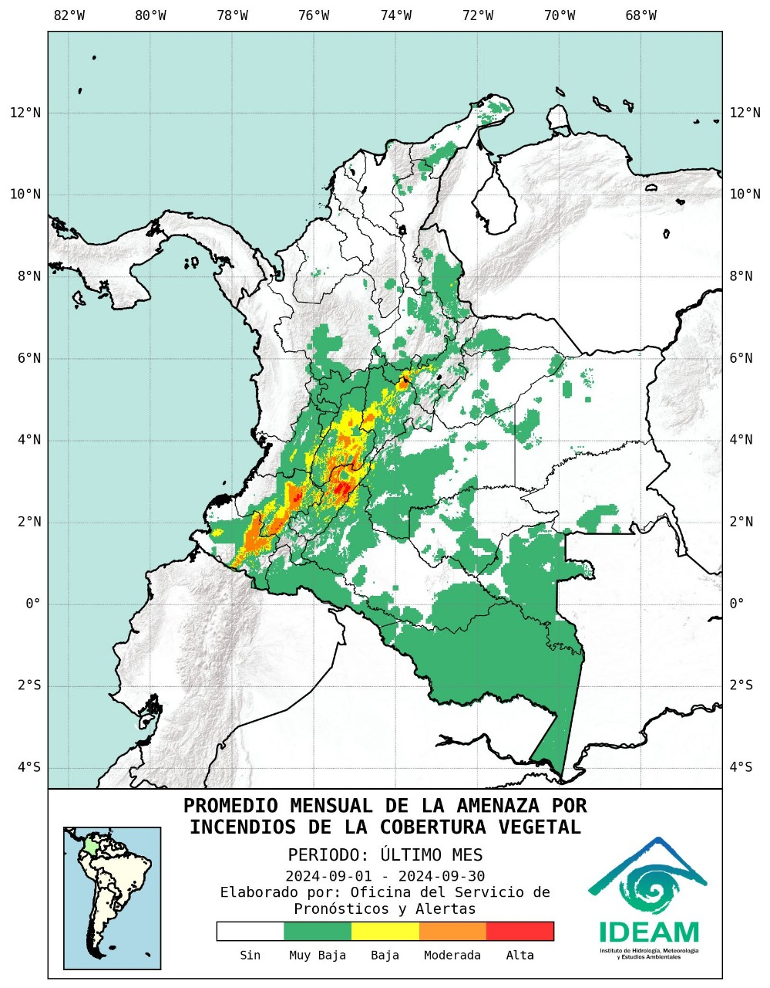
Promedio de la amenaza por incendios de la cobertura vegetal
Promedio mensual de la amenaza por incendios de la cobertura vegetal septiembre 2024
En el mapa se presenta el promedio de la amenaza, entendida como la estimación promedio de la probabilidad para la ocurrencia de incendios de la cobertura vegetal, en relación con las condiciones de humedad en las coberturas vegetales durante el mes de septiembre de 2024, de acuerdo con el Sistema de Información Geográfica para Prevención de Incendios (SIGPI).
Debido a las precipitaciones y temperaturas que se presentaron durante el mes de septiembre, las condiciones de amenaza para la ocurrencia de incendios estuvieron muy bajas en sectores puntuales de la región Caribe, en zonas de la región Andina y en el sur de la región Pacífica, sur de la región de la Orinoquia y en el oriente y sur de la Amazonia; bajas en sectores puntuales en el centro y sur de la región Andina y en el sur de la región Pacífica; moderada en sectores puntuales de la región Andina y sur de la región de la región Pacífica, se resalta zonas de amenaza alta en el departamento de Huila, para gran parte del resto del territorio se presentó una condición sin amenaza para la ocurrencia de incendios.
Modelo SIGPI de la OSPA. Este modelo se corre a diario y se extrae el promedio para el mes de Septiembre.
Fuente: IDEAM, 2024.

Slide 11


Pronóstico de material contaminante:
Aerosoles de combustión de biomasa
Pronóstico de aerosoles de combustión de biomasa:
Aerosoles totales y de combustión de biomasa:
Los aerosoles atmosféricos son pequeñas partículas o gotitas de líquido que se encuentran suspendidas en la atmósfera. Pueden originarse a partir del polvo del desierto, erupciones volcánicas e incendios forestales, también la actividad humana.
La profundidad óptica del aerosol es una medida de la cantidad total de aerosol en una columna vertical de la atmósfera. Los pronósticos de CAMS proporcionan valores para la profundidad óptica del aerosol total, así como individualmente para aerosoles de combustión de biomasa.
Profundidad óptica del aerosol de combustión de biomasa a 550 nm.
Fuente: proporcionada por CAMS (Servicio de Monitoreo de la Atmósfera de Copernicus), 2024.
De acuerdo con el modelo global de pronóstico de aerosoles de combustión de biomasa (efectuado a partir del conjunto de satélites Sentinel del Programa de Observación de la Tierra), proporcionado por CAMS, el Servicio de Monitoreo de la Atmósfera de Copernicus, se observan concentraciones aumentadas de este contaminante a principios del mes de septiembre extendiéndose aproximadamente hasta los días los días 16 y 17 de septiembre, hacia el centro y sur del país, especificamente en el centro y sur de la región Andina y en la región Amazónica. Sin embargo, no se observan concentraciones de aerosoles por combustión de biomasa a lo largo del territorio colombiano correspondiente a la segunda quincena del mes de septiembre 2024. Debido a la temporada de incendios que se presenta anualmente en la Amazonía, se observa en el territorio colombiano el ingreso de masas de aire cargadas con aerosoles provenientes de la quema de biomasa originada en la selva Amazónica (del Brasil y Bolivia principalmente). Por lo general, la trayectoria de los contaminantes procedentes de estos incendios, se dispersan hacia el suroriente de Suramérica, sin embargo, los cambios repentinos en la dirección del viento en eventos puntuales pueden provocar un deterioro en la calidad del aire al sur de Colombia, principalmente al sur de la región Amazónica.
Es de precisar que los modelos globales de pronóstico proporcionan información indicativa, adecuadas para orientar acerca de las tendencias en la distribución global de los contaminantes atmosféricos, por lo cual es muy importante el seguimiento a la calidad del aire a partir del monitoreo mediante estaciones en tierra; así las cosas, se recomienda que las autoridades ambientales en jurisdicción de áreas de amenaza por incendios de la cobertura vegetal, refuercen y/o continúen con el monitoreo y seguimiento, con el fin de detectar variaciones anómalas en superficie que puedan representar algún tipo de afectación sobre la salud de la población expuesta, y en dado caso, declaren oportunamente los estados excepcionales de prevención, alerta o emergencia ante eventuales episodios de contaminación atmosférica.

Slide 12

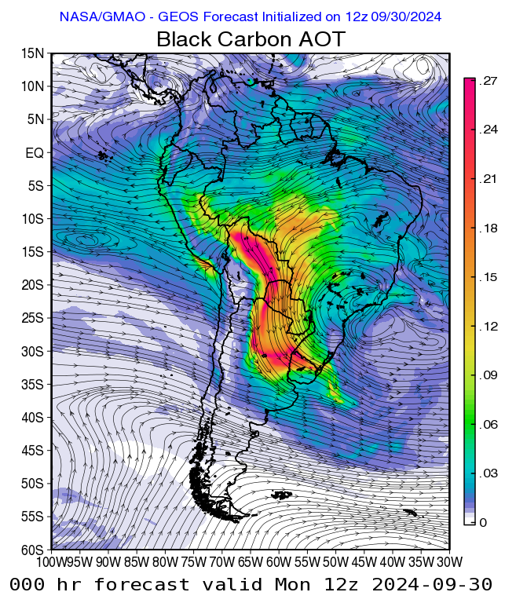

Pronóstico de material contaminante:
Carbono Negro
Pronóstico de Carbono Negro:
Carbono negro:
El Carbono negro es un aerosol que se encuentra contenido en el material particulado fino (PM2,5) y se compone esencialmente por carbón. Su principal fuente de emisión es la combustión incompleta de combustibles fósiles y de biomasa.
El Carbono negro se produce al quemar celulosa, por lo que usualmente se emplea como marcador o trazador de la combustión de biomasa generada a partir de los incendios de la cobertura vegetal. La profundidad óptica del aerosol es una medida de la cantidad total del aerosol en una columna vertical de la atmósfera.
Pronóstico de Carbono negro – Profundidad óptica del aerosol.
Fuente: Global Modeling and Assimilation Office - GMAO de la NASA, 2024.
De acuerdo con el modelo global de pronóstico de Carbono negro (efectuado a partir del Sistema de Observación de la Tierra Goddard - GEOS-5), proporcionado por GMAO, la Oficina Global de Modelado y Asimilación de la NASA, se observan concentraciones aumentadas de este contaminante en lo transcurrido del mes de septiembre 2024; así mismo, se ha observado al sur del territorio nacional el ingreso de concentraciones másicas de carbono negro procedentes de la quema de biomasa en la selva Amazónica del Brasil y Bolivia, dicho comportamiento sugirió un impacto moderado con mayor relevancia entre los días del 1/09/2024 al 6/09/2024 y desde el 18/09/2024 hasta el 20/09/2024, principalmente en la región de la Amazonía, y sectores puntuales de la región Andina y en la región Orinoquía, denotándose mayor impacto en la región Amazónica.
Es de precisar que los modelos globales de pronóstico proporcionan información indicativa, por lo cual es muy importante el seguimiento a la calidad del aire a partir del monitoreo mediante estaciones en tierra; así las cosas, se recomienda que las autoridades ambientales en jurisdicción de áreas de amenaza por incendios de la cobertura vegetal, refuercen y/o continúen con el monitoreo y seguimiento, con el fin de detectar variaciones anómalas en superficie que puedan representar algún tipo de afectación sobre la salud de la población expuesta, y en dado caso, declaren oportunamente los estados excepcionales de prevención, alerta o emergencia ante eventuales episodios de contaminación atmosférica.

Slide 13
Pronóstico de material contaminante:
Monóxido de Carbono
Pronóstico Monóxido de Carbono:
Monóxido de Carbono:
En la tierra constantemente hay emisiones de gases por procesos de combustión, en la mayoría de las situaciones, la combustión no es completa y los incendios o la quema de combustibles fósiles producen una mezcla de gases, que incluyen dióxido de carbono, metano y monóxido de carbono.
Los pronósticos de CAMS, permite observar de manera global y regional las concentraciones de monóxido de carbono que se encuentran en la atmósfera.
Pronostico Monóxido de Carbono a 850 hPa (PPBV).
Fuente: proporcionada por CAMS (Servicio de Monitoreo de la Atmósfera de Copernicus), 2024.
De acuerdo con el modelo global de pronóstico de Monóxido de Carbono (efectuado a partir del conjunto de satélites Sentinel del Programa de Observación de la Tierra), proporcionado por CAMS, el Servicio de Monitoreo de la Atmósfera de Copernicus, en lo corrido del mes de septiembre se ha observado el ingreso de masas de aire con contenidos de monóxido de carbono procedentes de la quema de biomasa en la selva Amazónica del Brasil y Bolivia. Se observó principalmente al centro y sur del país un aumento en las concentraciones de este contaminante marcador de la quema de biomasa, principalmente procedente de los incendios que se generan comúnmente en los meses de agosto, septiembre y octubre, en la selva Amazónica. Como se observa en las imágenes de pronóstico de monóxido de carbono, la trayectoria de los contaminantes se dispersó hacia el occidente, oriente y sur del territorio nacional, sugiriendo un impacto moderado, principalmente en los primeros días del mes de septiembre.
Es de precisar que los modelos globales de pronóstico proporcionan información indicativa, adecuadas para orientar acerca de las tendencias en la distribución global de los contaminantes atmosféricos, por lo cual es muy importante el seguimiento a la calidad del aire a partir del monitoreo mediante estaciones en tierra; así las cosas, se recomienda que las autoridades ambientales en jurisdicción de áreas de amenaza por incendios de la cobertura vegetal, refuercen y/o continúen con el monitoreo y seguimiento, con el fin de detectar variaciones anómalas en superficie que puedan representar algún tipo de afectación sobre la salud de la población expuesta, y en dado caso, declaren oportunamente los estados excepcionales de prevención, alerta o emergencia ante eventuales episodios de contaminación atmosférica.

Slide 14
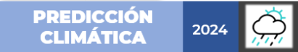

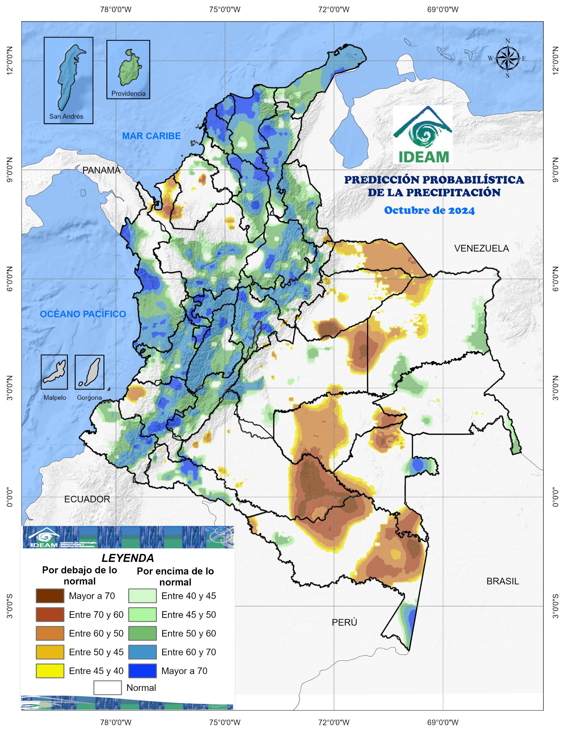

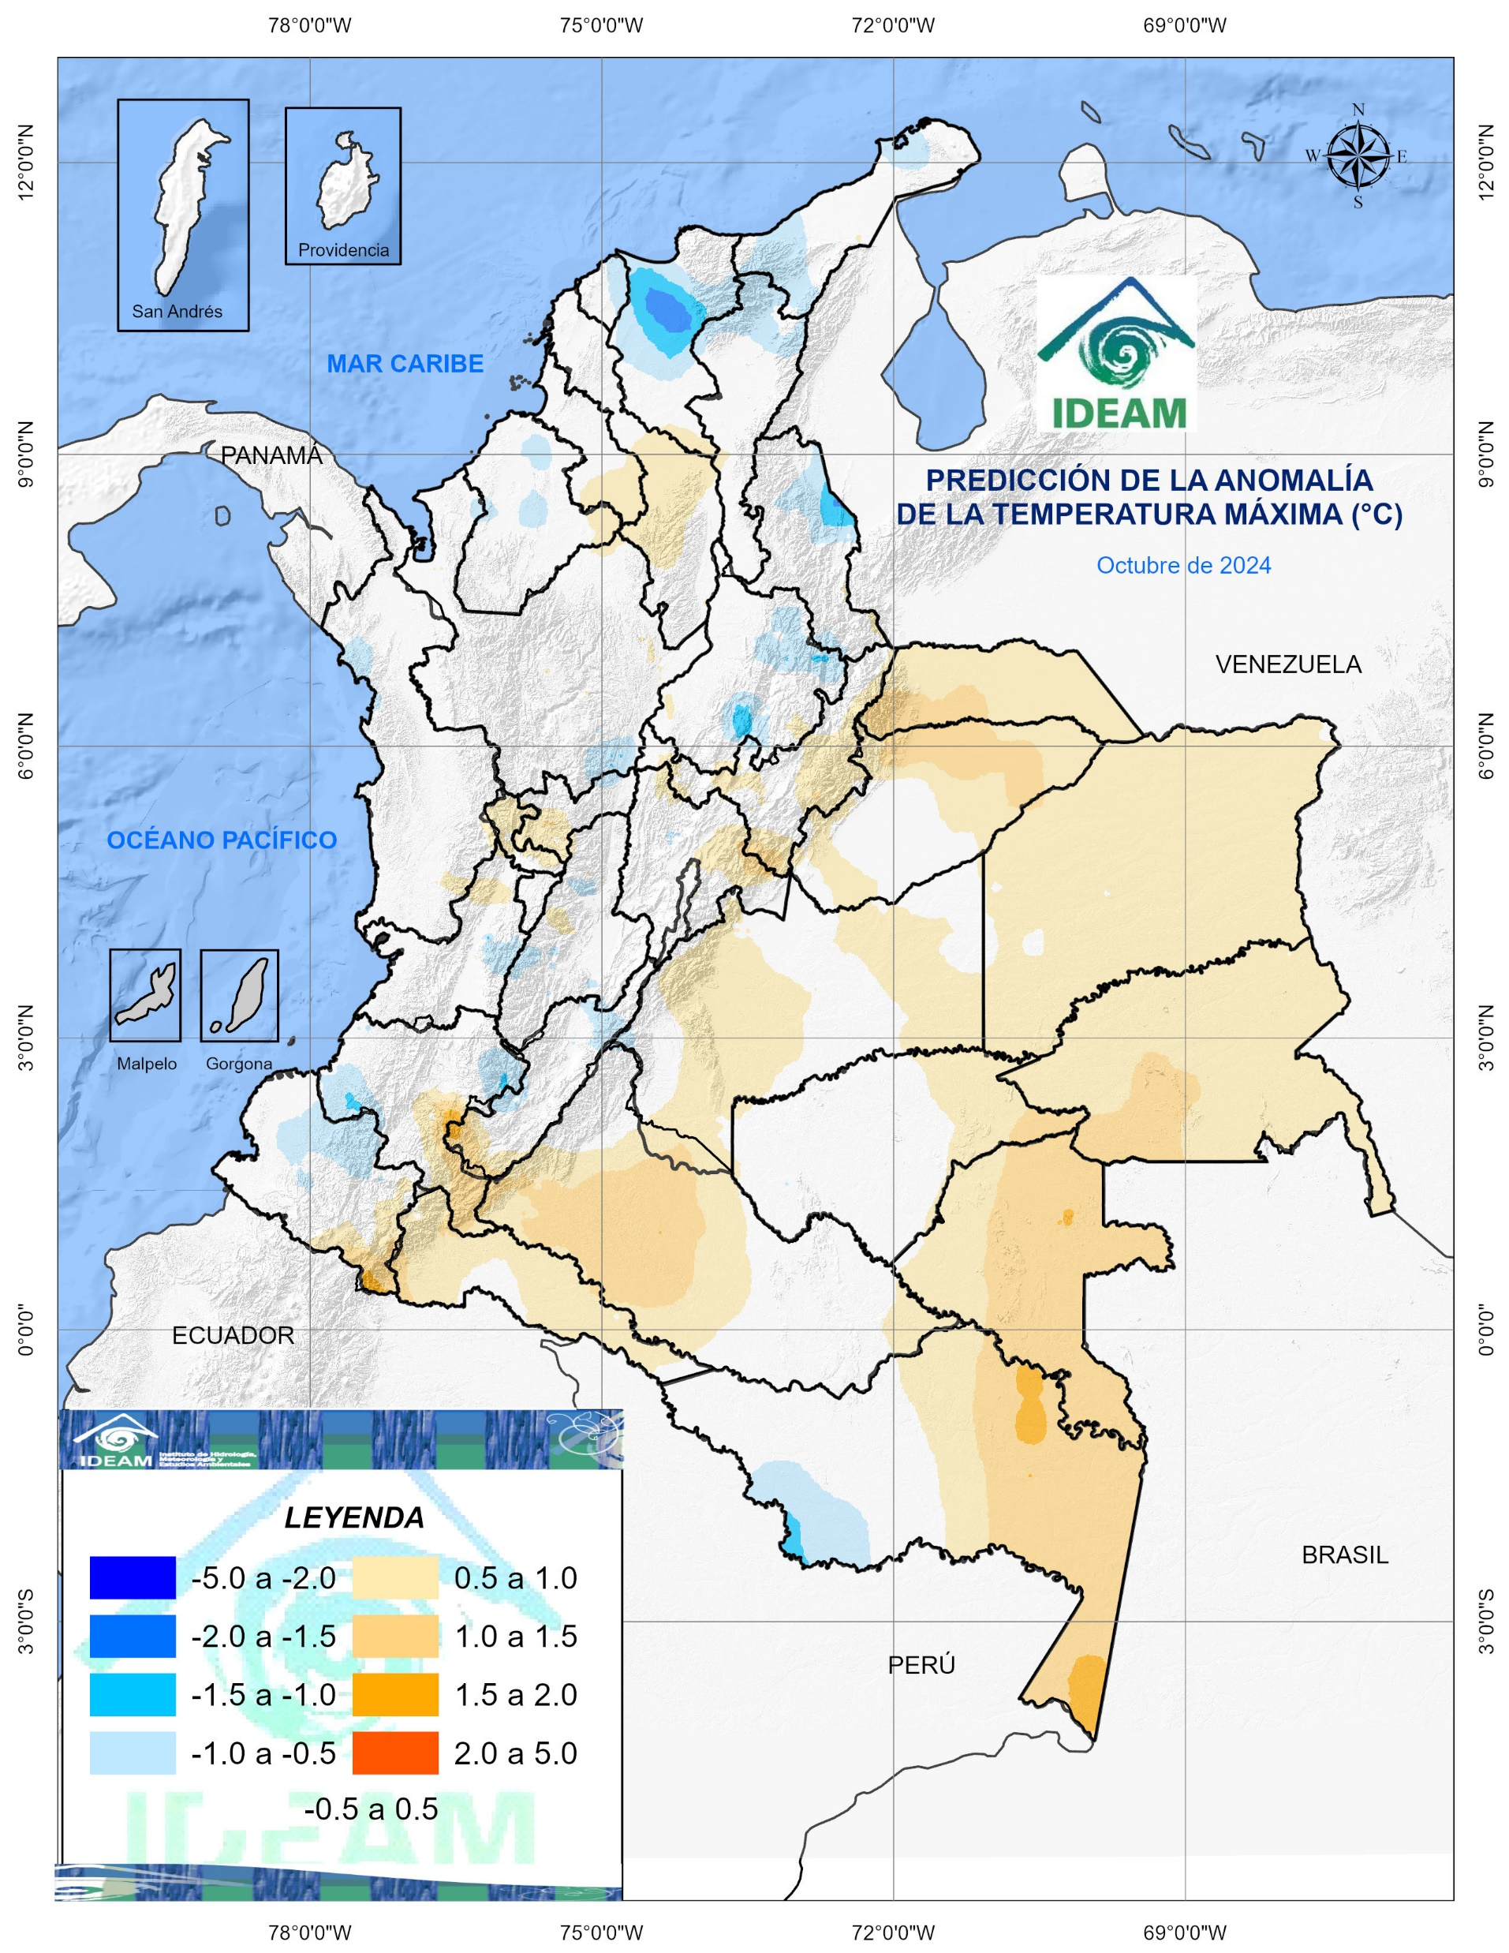
Predicción climática
Precipitación-Temperatura
Octubre 2024
Precipitación:
La predicción del Ideam estima para octubre de 2024 precipitaciones por encima de los promedios en San Andrés y Providencia, regiones Caribe, Andina y Pacífica, en el departamento de Putumayo, oeste de Caquetá y Trapecio Amazónico.
Para el golfo de Urabá, regiones de la Orinoquía y Amazonía se esperan lluvias deficitarias con respecto a la climatología de referencia. ​
Temperatura máxima:
Para el mes de octubre 2024 se prevén anomalías de la temperatura media del aire con valores positivos en la mayor parte del país; excepto en sectores puntuales de la región Caribe, región Andina, región Orinoquia y Amazonia .​
Predicción de la precipitación y la temperatura máxima mensual emitida por la subdirección de Meteorología.
Fuente: IDEAM, 2024.

Slide 15
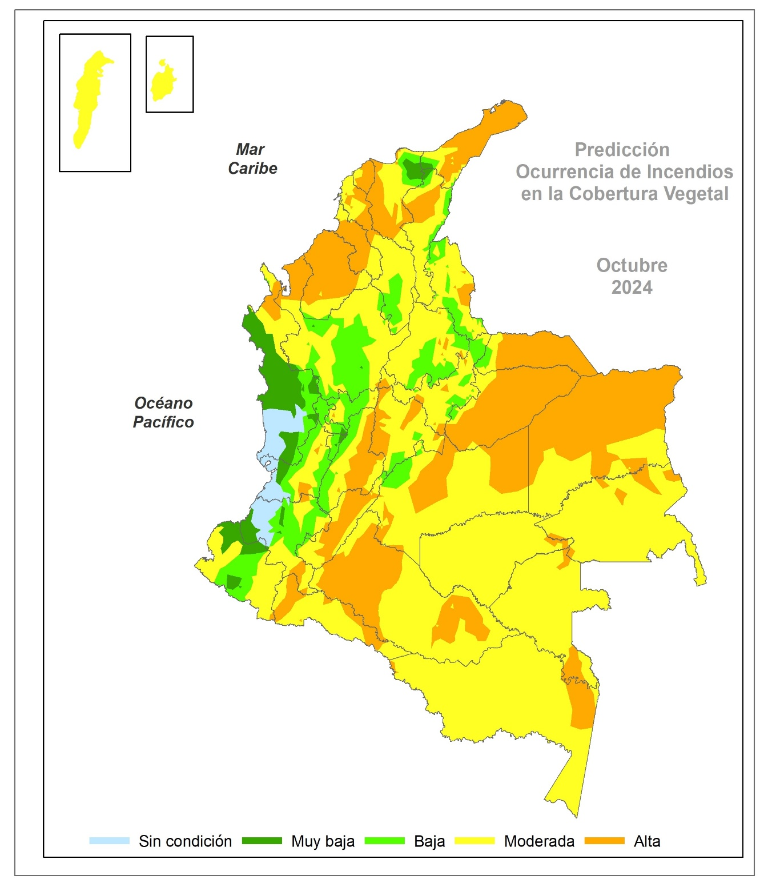
Proyección de las condiciones para el riesgo de incendios de la cobertura vegetal Octubre 2024
Región Caribe: Se espera que la mayor parte de los departamentos de La Guajira, Córdoba, Atlántico y Sucre presente una alta condición. Además, se anticipa esta misma condición en algunas áreas dispersas de Bolívar, Magdalena, Cesar y el noroccidente de Antioquia. Por otro lado, se prevé una condición moderada en la mayor parte de Cesar y Bolívar, oriente de Magdalena, así como en el norte de Antioquia y algunas zonas de La Guajira, Sucre y Córdoba. En las áreas de mayor altitud de la Sierra Nevada de Santa Marta y en ciertas regiones limítrofes con Venezuela en el departamento de Cesar, se espera una condición que variará entre baja a muy baja.
Región Andina: Se anticipa una condición alta en áreas específicas de los departamentos de Cundinamarca, Tolima y Huila, particularmente en el valle central del alto Magdalena, así como en algunas zonas dispersas de Cauca, Putumayo y Norte de Santander. Se espera una condición moderada en las áreas de altitud media que se extienden a lo largo de los valles entre las cordilleras oriental, central y occidental, así como en gran parte del norte de la región. Por otro lado, se prevé una condición baja en todas las áreas de la cordillera central y occidental, así como en zonas puntuales del norte y centro de la cordillera oriental y en algunas áreas del sur del departamento de Bolívar, sur y occidente de Santander y el norte de Norte de Santander. Finalmente, se espera una condición muy baja en zonas dispersas de mayor altitud en las cordilleras occidental y central.
Región Pacífica: Se prevé una condición alta en una zona específica en inmediaciones del golfo de Urabá, mientras que las áreas del norte y sur de la región presentarán una condición moderada. En el resto de las zonas del centro, especialmente en el departamento del Chocó, Valle del Cauca, Cauca y el norte de Nariño, se anticipa una condición que varía entre muy baja y sin condición.
Región Orinoquia: Se espera una condición alta en gran parte de los departamentos de Arauca, Casanare y Vichada, así como en algunas áreas del norte del departamento del Meta. Por otro lado, se espera una condición moderada en el sur de la región, que abarca gran parte del departamento del Meta, sur de Vichada, las zonas limítrofes con la región andina, y el norte de los departamentos de Guainía y Guaviare.
Región Amazonía: Se señala una condición alta en dos áreas específicas del piedemonte de Caquetá, así como algunas áreas en los departamentos de Amazonas, Guainía, Guaviare y Vaupés. Además, se espera una condición moderada en gran parte de la región, abarcando todos los departamentos.
PROBABILIDAD MUY ALTA
La humedad disponible en la vegetación presente es muy escasa, así como las precipitaciones esperadas para el mes; la temperatura, la radiación solar y el viento son muy altos, lo cual favorece la propagación del fuego.
PROBABILIDAD ALTA
La humedad disponible en la vegetación presente es escasa, así como las precipitaciones esperadas para el mes; la temperatura, la radiación solar y el viento son altos, lo cual favorece la propagación del fuego.
PROBABILIDAD MODERADA
Hay disponibilidad de humedad en la vegetación presente, pero, las precipitaciones esperadas para el mes son escasas; la temperatura, la radiación solar y el viento son altos, lo cual favorece la propagación del fuego.
PROBABILIDAD BAJA
Hay disponibilidad de humedad en la vegetación presente y se esperan precipitaciones moderadas para el mes; la temperatura, la radiación solar y los vientos son bajos, lo cual inhibe en alguna medida la propagación del fuego.
PROBABILIDAD MUY BAJA
Hay disponibilidad de humedad en la vegetación presente; las precipitaciones esperadas para el mes son altas; la temperatura, la radiación solar y el viento son muy bajos, lo cual no favorece la propagación del fuego.
SIN CONDICIÓN
Se esperan niveles con valores en el rango de los mínimos para que se desarrollen incendios en la vegetación respecto a los valores históricos del mes.
Subdirección de Ecosistemas e Información Ambiental.
Fuente: Informe 356 Septiembre; IDEAM, 2024.

Slide 16


Recomendaciones
El IDEAM, en la temática de calidad del aire tiene la competencia de evaluar e informar sobre los fenómenos meteorológicos que ocasionen el transporte de contaminantes a nivel nacional o global que impacten la calidad del aire del país, por su parte, “la declaratoria de los niveles de prevención, alerta o emergencia corresponde a las autoridades ambientales competentes con el fin de tomar medidas integrales de control de la contaminación y reducción de la exposición de los receptores de interés, deberá hacerse de manera coordinada con los organismos responsables de la gestión del riesgo a nivel departamental, municipal y distrital” (Resolución 2254 de 2017).
A las autoridades ambientales locales y regionales en jurisdicción de áreas de amenaza por incendios de la cobertura vegetal, de acuerdo con sus competencias, realizar el respectivo monitoreo y hacer seguimiento continuo a la calidad del aire y declarar oportunamente los estados excepcionales de prevención, alerta o emergencia, ante eventuales episodios de contaminación atmosférica, basados en el análisis de información procedente de las estaciones de monitoreo de los Sistemas de Vigilancia de la Calidad del Aire de su jurisdicción, de acuerdo con los lineamientos definidos en la Resolución 2254 del 2017. En consecuencia, adoptar las medidas necesarias para mitigar la posible afectación sobre la calidad del aire y, por ende, sobre la población.
Se recomienda consultar la información de calidad del aire en tipo real que disponen algunas autoridades ambientales en línea:
Secretaría Distrital de Ambiente de Bogotá - SDA: http://iboca.ambientebogota.gov.co/mapa/
Corporación Autónoma Regional de Cundinamarca - CAR: http://190.255.43.62/
Área Metropolitana del Valle de Aburrá - AMVA: https://siata.gov.co/siata_nuevo/
Corporación Autónoma Regional de la Guajira - Corpoguajira:
https://suite.ambiensq.com/#!/mapaMonitoreo/cpg
Corporación Autónoma Regional del Cesar - Corpocesar: https://suite.ambiensq.com/#!/mapaMonitoreo/cpc
Corporación Autónoma Regional de Antioquia: https://geopiragua.corantioquia.gov.co/red-automatica
Corporación Autónoma Regional Para la Defensa de Bucaramanga - CDMB:
https://suite.ambiensq.com/#!/mapaMonitoreo/cdmb
Corporación Autónoma Regional de Caldas - Corpocaldas: https://cdiac.manizales.unal.edu.co/geoportal-simac/
Para más información sobre el estado de la calidad en Colombia, consulte aquí el último informe anual (2022) que elabora el Ideam: https://drive.google.com/drive/folders/1pMltye2lJIMxDBJHvPsD573Va6_FoyNP
Sector Ambiente

Slide 17

Recomendaciones
En caso de que la autoridad ambiental de la jurisdicción declare un nivel de prevención, alerta o emergencia:
Mantener el esquema de recomendaciones impartidas por el sector salud, ambiente y organismos de gestión de riesgo a nivel departamental, municipal y distrital.
Estar alerta frente a la presencia de signos y síntomas respiratorios, como: aumento de la dificultad para respirar, tos, expectoración o silbidos en el pecho para consultar oportunamente al servicio de salud.
A las personas extremadamente sensibles con asma y adultos con enfermedad cardio-cerebrovascular como hipertensión arterial, enfermedad isquémica del miocardio o pulmonar como asma, enfisema y bronquitis crónica, se recomienda reducir la actividad física fuerte o prolongada. Así mismo, en dado caso, se recomienda, utilizar continuamente los medios de protección personal como gafas o tapabocas.
Dada la baja nubosidad, es posible mayores intensidades de radiación global en superficie, consecuentemente altos niveles de radiación ultravioleta, por lo que se sugieren las siguientes recomendaciones de exposición saludable al sol: http://www.ideam.gov.co/web/tiempo-y-clima/recomendaciones-para-la-proteccion-contra-la-radiacion-ultravioleta
Se recomienda consultar la información generada por el Ministerio de Salud y protección social en el siguiente enlace:
https://www.minsalud.gov.co/
Las recomendaciones en relación con el clima y la salud las podrá encontrar en:
http://www.ideam.gov.co/web/tiempo-y-clima/boletin-clima-y-salud
Sector Salud

Slide 18


Recomendaciones
A los Consejos de Gestión de Riesgo de Desastres Departamentales Distritales y Municipales (Art. 15 de la Ley 1523), y a las autoridades ambientales regionales y locales, mantener activos los planes de prevención y atención de incendios con el fin de evitar la ocurrencia y propagación de los mismos, especialmente en áreas de reserva forestal y de Parques Nacionales Naturales.
A los sistemas regionales y locales de bomberos, disponer de los elementos y la logística necesaria para la atención oportuna de eventos de incendio de la cobertura vegetal.
Se recomienda consultar los distintos boletines técnicos que emite el Ideam en el siguiente enlace:
http://www.pronosticosyalertas.gov.co/boletines-e-informes-tecnicos
Sistema Nacional de Gestión del Riesgo de Desastres
A las personas que realizan quemas abiertas controladas para actividades agrícolas y mineras, se les recuerda que, para permitir su realización, deben cumplir con los requisitos, términos y condiciones establecidos en la Resolución No. 532 de 2005 del Ministerio de Ambiente, Vivienda y Desarrollo Territorial hoy Ministerio de Ambiente y Desarrollo Sostenible.
Todas las recomendaciones necesarias con respecto a efectos y recomendaciones para el sector agropecuario por regiones y departamentos, las podrá encontrar en el enlace:
http://www.ideam.gov.co/web/tiempo-y-clima/boletin-agroclimatico
Sector
Agropecuario

Slide 19

Boletín de Calidad del Aire del Ideam
INSTITUTO DE HIDROLOGÍA, METEOROLOGÍA Y ESTUDIOS AMBIENTALES │ 2024
Ghisliane Echeverry Prieto │ Directora General
Elizabeth Patiño Correa │Subdirectora de Estudios Ambientales
Luis Alfonso López Álvarez – Jefe Oficina del Servicio de Pronósticos y Alertas
Elaboró
Martha Cortina Gómez │ Grupo de Seguimiento a la Sostenibilidad del Desarrollo – Subdirección de Estudios Ambientales
Apoyo técnico
Carolina Valencia│ Oficina de Pronostico y Alertas
Luis Mario Moreno Amado│ Grupo de Bosques - Subdirección de Ecosistemas e Información Ambiental
Adriana Marcela Tamayo Quintana│ Grupo de Bosques Subdirección de Ecosistemas e Información Ambiental
José Franklin Ruiz Murcia │ Grupo Modelamiento del Tiempo y Clima - Subdirección de Meteorología
Wendi Yurani Garzón Herrera - Ana María Hernández │Grupo de Seguimiento a la Sostenibilidad del Desarrollo – Subdirección de Estudios Ambientales
VISITA NUESTRAS REDES SOCIALES
InstitutoIDEAM
@IDEAMColombia
IdeamColombia
Ideam.Instituto

